Slide 1


Universidad de Ciencias Médicas de Granma. FCM Celia Sánchez Manduley
Conferencia
Caracterización biomolecular y clínica del Paludismo
Ponente :Dra. . Eva Alejandrina Lluis Hernández .
Especialista de I y 2do grado en Bioquímica Clínica
Profesora auxiliar

Slide 2
INTRODUCCION
El Paludismo (Malaria) es una enfermedad infecciosa que se observa en todas las regiones tropicales del mundo y constituye uno de los problemas más graves de salud en más de 90 países.
La OMS estima entre 300 millones y 500 millones de casos clínicos cada año y una mortalidad que oscila de 1 500 000 a 2 700 000 al año a nivel mundial.
De ello el 90% de los casos ocurren en África tropical y resulta del 10 al 30% de los ingresos hospitalarios y del 15 al 25% de las muertes en menores de 5 años.

Slide 3
Se consideran determinantes epidemiológicas
La composición inmunológicas
Genética de la población,
Especie de los parásitos y de los mosquitos de la comunidad en riesgo,
Nivel de pluviosidad,
Temperatura,
Distribución de los lugares de cría de los mosquitos,
Uso de fármacos antipalúdicos
Y la aplicación de otras medidas de control que pudieran disminuir la transmisión de esta enfermedad infecciosa.

Slide 4
El aumento de la colaboración médica cubana en muchos países, y sobre todo en aquellos donde el paludismo es endémico y otras enfermedades infecciosas aumentan la morbi-mortalidad , nos obliga a aumentar la capacitación médica sobre esta terrible enfermedad infecciosa.
Lo expuesto anteriormente es expresión de la necesidad de recopilar, analizar y sintetizar el estado actual de algunas enfermedades infecciosa haciendo énfasis en el paludismo

Slide 5
Es la enfermedad parasitaria más importante del ser humano.
Constituye, aún hoy en día, uno de los problemas de salud pública más importante en el ámbito mundial.
Es habitualmente transmitida al hombre por la picadura de las hembras de mosquitos del género Anofeles.
La infección también puede ser adquirida por transfusión de sangre infectada y por vía transplacentaria.

Slide 6
La severidad de la enfermedad es directamente proporcional a la concentración parasitaria
Los eritrocitos pierden elasticidad, se adhieren al endotelio vascular y aumentan su fragilidad, por lo que disminuye el transporte de oxígeno y se liberan toxinas y antígenos.
Como consecuencia del daño eritrocitario se producen: hemólisis, anemia, anoxia, bloqueo capilar, vasodilatación, aumento de la permeabilidad vascular y defectos de la coagulación por insuficiencia hepática. Estas alteraciones conducen al fallo multiorgánico.

Slide 7
. El P. falciparum, a diferencia de otras especies, causa enfermedad grave, porque parasita todos los estadios de maduración del hematíe, provoca esquizogonias eritrocíticas de mayor productividad, tiene mayor velocidad de replicación y determinadas cepas son resistentes

Slide 8
ETIOLOGÍA.
Existen 120 especies de Plasmodium conocidas, la mayoría de los cuales pertenecen al reino animal (aves, reptiles y primates), solo cuatro afectan al ser humano: P. vivax, P. ovale, P. malariae y P. falciparum.
El complejo ciclo evolutivo de las especies de la malaria humana es esencialmente el mismo
Una fase exógena sexual (esporogonia) con multiplicación en ciertos mosquitos del género Anopheles
Una fase endógena asexual (esquizogonia) que se lleva a cabo en el hombre y que comprende a su vez una fase exoeritrocitaria y otra eritrocitaria.

Slide 9
La infección en el ser humano se inicia cuando una hembra del mosquito Anopheles inocula los esporozoitos de Plasmodium en la sangre a través de su picadura.
Tras un breve tiempo en la sangre periférica, los ESPOROZOITOS alcanzan el hígado, invaden los hepatocitos y comienzan a multiplicarse en lo que constituye la fase de esquizogonia hepática, que da lugar a la formación de un ESQUIZONTE.

Slide 10
Tras un período (prelatente) de entre 6 y 16 días, según la especie, los merozoitos o células hijas pasan a la sangre e invaden los hematíes. En el caso de P. falciparum y P. malariae la fase hepática termina en este punto.
Sin embargo, en las otras dos especies algunas formas hepáticas se diferencian en los denominados hipnozoitos, que permanecen en estado silente, invaden los hematíes y producen nuevos episodios clínicos meses o años más tarde.

Slide 11
La fase de esquizogonia eritrocitaria comienza cuando los merozoitos liberados del esquizonte hepático invaden los hematíes. En los estadios iniciales, el parásito adopta formas anulares conocidas como anillos o trofozoitos.
En el curso de su desarrollo, el trofozoito absorbe la hemoglobina del eritrocito, resultando el pigmento hemozoína como producto de la digestión.
El hierro presente en este pigmento no es reutilizable para la síntesis de hemoglobina. Tras un período de maduración, el trofozoito se divide formando un esquizonte

Slide 12
Cuando el esquizonte maduro contiene un número determinado de merozoitos, el hematíe es destruido y aquellos son liberados a la sangre.
Los merozoitos invaden entonces nuevos eritrocitos, en los que se desarrolla otra generación de parásitos
Se ha sugerido, también, su implicación en la afectación placentaria, la supresión de la eritropoyesis y la inhibición de la gluconeogénesis y la ureogénesis.

Slide 13
La patogenia del paludismo
Resulta de la destrucción de los eritrocitos,
La liberación en la circulación de los productos de degradación del parásito y el hematíe
La reacción del huésped frente a dichos sucesos.(9.15)
Las citocinas son responsables de la mayoría de los signos y síntomas de la enfermedad, en particular de la fiebre y el malestar.

Slide 14
Los fenómenos fisiopatológicos reconocidos actualmente pueden resumirse en los siguientes:
Toxicidad de las citocinas.
Los parásitos de la malaria inducen la liberación de citocinas de los macrófagos, fundamentalmente el TNF y la IL-1, los cuales estimulan a su vez la liberación de otras citosinas
(IL-6, IL-8)

Slide 15
2. Citoadherencia.
Se denomina así al proceso por el cual los eritrocitos que contienen formas maduras del P. falciparum se adhieren al endotelio de los capilares, desapareciendo de la circulación, fenómeno que se conoce como secuestro.
En consecuencia, mientras que en las otras especies de Plasmodium los parásitos maduros se encuentran a menudo en la circulación, su hallazgo en la infección por el P. falciparum es raro y constituye un signo de gravedad.
El secuestro ocurre, sobre todo, en órganos vitales como el cerebro, el corazón, el hígado y los riñones. (17,19)

Slide 16
La citoadherencia causa obstrucción Y la reducción en el aporte de oxígeno a las células, con las consiguientes glucólisis anaerobia y acidosis láctica.
La citoadherencia es mediada por una serie de proteínas derivadas del parásito que se encuentran en la membrana del eritrocito infectado, donde dan lugar a protuberancias por las cuales se unen al endotelio vascular.

Slide 17
3. Formaciones en roseta.
Los hematíes no infectados se adhieren a eritrocitos parasitados formando rosetas.
No es un fenómeno exclusivo del P. falciparum, aunque se ha relacionado con el paludismo cerebral causado por este.

Slide 18
4. Deformidad.
La forma bicóncava y la flexibilidad normal del eritrocito se modifica en los hematíes parasitados haciéndose más rígida y esférica. Provocando obstrucción microvascular y crisis de secuestro.

Slide 19
La anemia es común a todas las especies del Plasmodium, aunque sólo en el caso del P. falciparum puede ser fulminante debido a la destrucción masiva de hematíes.
La causa de la anemia es multifactorial.
A la rotura de los hematíes parasitados se añaden fenómenos inmunológicos que destruyen hematíes no parasitados y dis-eritropoyesis de la médula ósea.

Slide 20
ANATOMÍA PATOLÓGICA
Los órganos más afectados durante la infección malárica presentan las siguientes alteraciones:
1. Macroscópicamente el cerebro puede tener un aspecto edematoso con múltiples hemorragias petequiales a lo largo de la sustancia blanca.
2. El bazo presenta a menudo un color oscuro debido al pigmento malárico, se halla aumentado de tamaño y es blando y friable.

Slide 21
3. El hígado se encuentra con frecuencia aumentado de tamaño en las infecciones por el P. falciparum, el P. vivax y el P. malariae,
La disfunción hepática parece limitada a las dos primeras especies.

Slide 22
4. El riñón puede presentar dos tipos de lesiones diferenciadas:
Una necrosis tubular secundaria a hemoglobinuria y mioglobinuria en infecciones graves por el P. falciparum con parasitemia importante
Un síndrome nefrótico asociado al P. malariae,
5. El pulmón se afecta fundamentalmente en la infección grave por el P. falciparum, manifestándose como edema agudo de pulmón.
6. La placenta es uno de los órganos más afectados, ya que la circulación uteroplacentaria parece ofrecer condiciones favorables para la supervivencia y reproducción del P. falciparum.

Slide 23
INMUNIDAD
Se reconocen dos tipos de respuesta inmunológica contra el paludismo:
natural y adquirida.
Inmunidad natural.
El ejemplo clásico es la protección que confiere la ausencia del antígeno Duffy (Fya Fyb), determinante del grupo sanguíneo, a la infección por el P. vivax, el cual requiere la presencia de este antígeno en la superficie eritrocitaria para posibilitar su invasión. La mayoría de los habitantes de África occidental y sus descendientes afroamericanos muestran resistencia a la infección por el P. vivax a través de este mecanismo.

Slide 24
La hemoglobina S confiere cierta protección frente a el P. falciparum, ya que los individuos heterocigotos (hemoglobina AS) tienen menos infecciones graves que aquellos con el genotipo AA.
La prevalencia de la deficiencia de glucosa-6-fosfatodeshidrogenasa y de la talasemia es más elevada en zonas que son, o han sido, endémicas para el P. falciparum; sin embargo, su relación con una mayor protección de la infección es controvertida.

Slide 25
Inmunidad adquirida. Las infecciones repetidas conducen al desarrollo de una respuesta inmunitaria contra el parásito (específica de especie y de cepa) que proporciona una protección adecuada contra la reinfección.
DIAGNÓSTICO
El diagnóstico del paludismo no es clínico, sino parasitológico. La historia epidemiológica puede ayudar en la forma importada

Slide 26
QUIMIOPROFILAXIS
Toda persona que va a visitar una zona endémica donde no se haya reportado resistencia a la cloroquina, debe comenzar desde 2 semanas antes del viaje a tomar una dosis semanal de 5 mg/kg de cloroquina base (300 mg como promedio)
Continuar esta medicación de 4 a 6 semanas después de abandonar la zona endémica o hacer un tratamiento radical.
Este tratamiento no está contraindicado durante el embarazo.
Si se trata de una región donde se ha reportado resistencia a la cloroquina se recomiendan 250 mg de mefloquina (una 4-quinolinametanol) una vez a la semana.

Slide 27
Conclusiones
El Paludismo (Malaria) es una enfermedad infecciosa que se observa en todas las regiones tropicales
Existen 120 especies de Plasmodium conocidas, la mayoría de los cuales pertenecen al reino animal (aves, reptiles y primates), solo cuatro afectan al ser humano: P. vivax, P. ovale, P. malariae y P. falciparum.
La severidad de la enfermedad es directamente proporcional a la concentración parasitaria
El diagnóstico del paludismo no es clínico, sino parasitológico. La historia epidemiológica puede ayudar en la forma importada

Slide 28
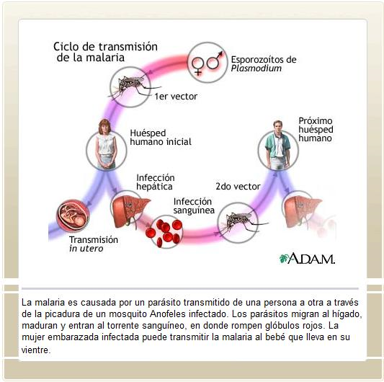
ANEXOS

Slide 29
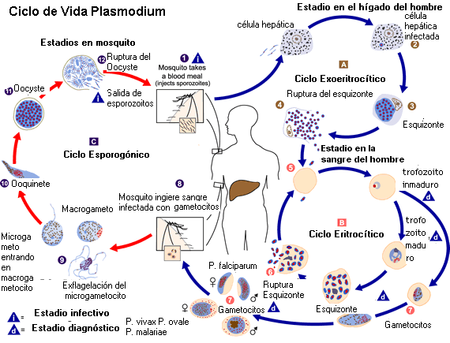

Slide 30
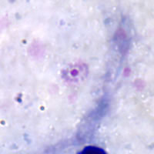
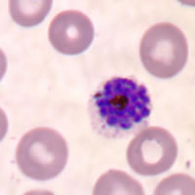
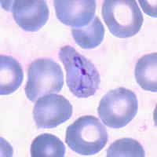
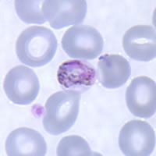

Slide 31


Slide 32

Muchas Gracias

